Slide 1
Jaksurvei
penjelasan umum terkait sisurti, alur prosesnya dan penggunaanya

Slide 2
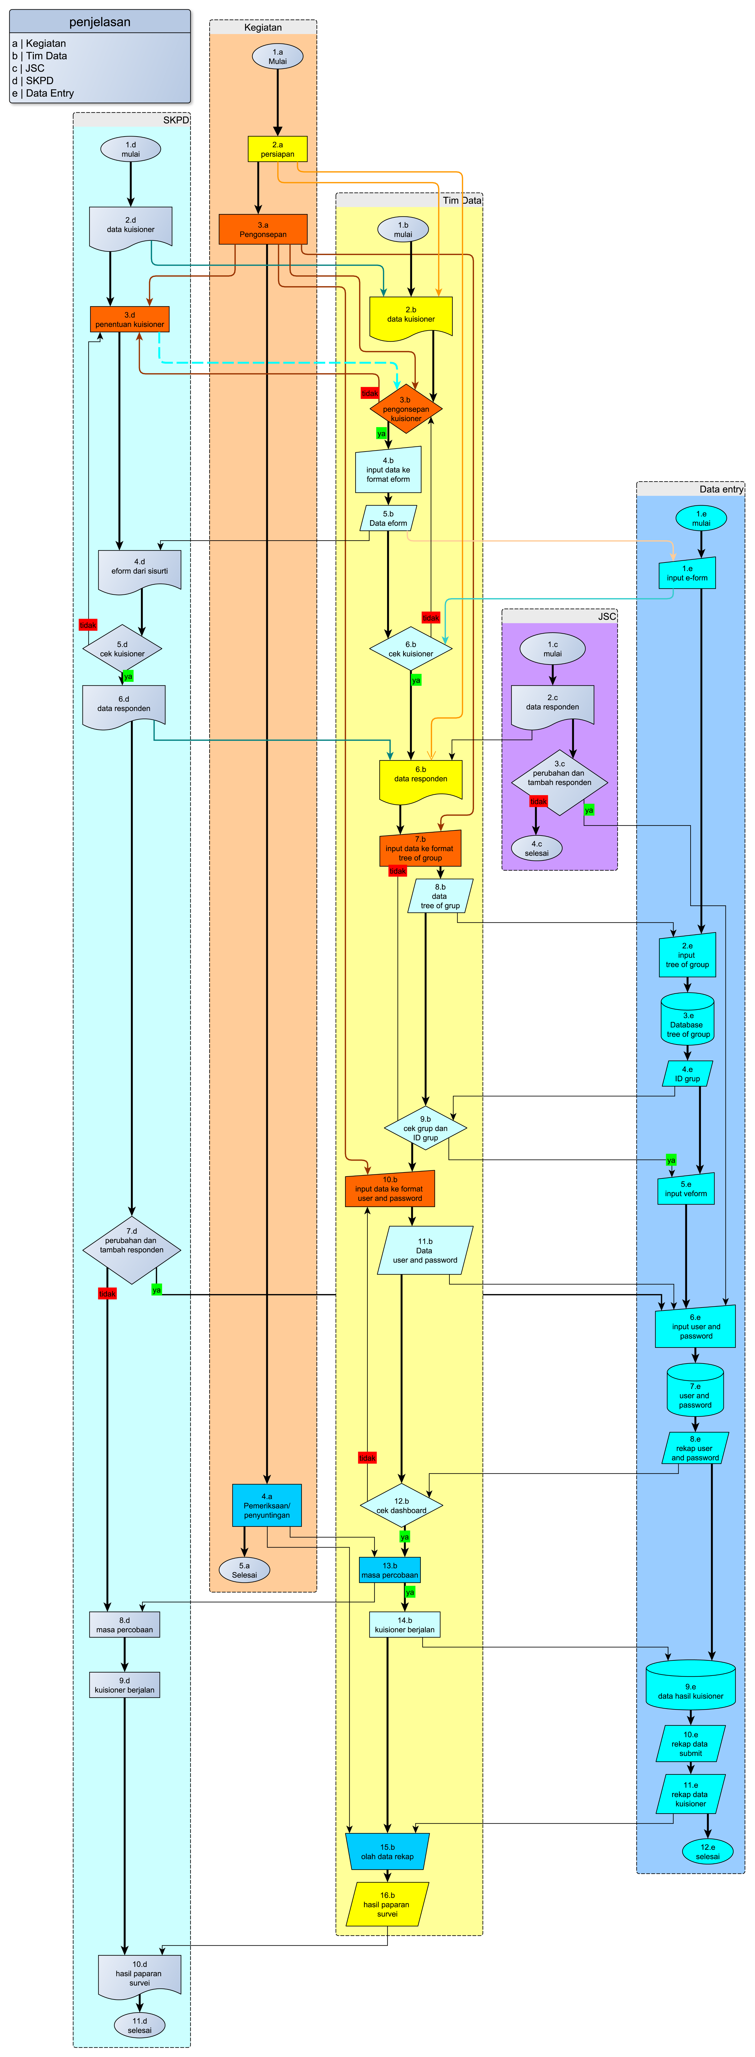
Diagram alir

Slide 3
login http://jaksurvei.jakarta.go.id/xadmin
Menu aplikasi
1 ---SurveX Setting
------Grouping
------Rekap
2 ---eForm
------Dashboard
------View All Forms
------New Form
------Import/Export Forms
------Form Category
------View All Submissions
3 ---Groups
------groups
------tree
4 ---AdminX
------Eform Viewer
5 ---User
------All USER
------Roles

Slide 4
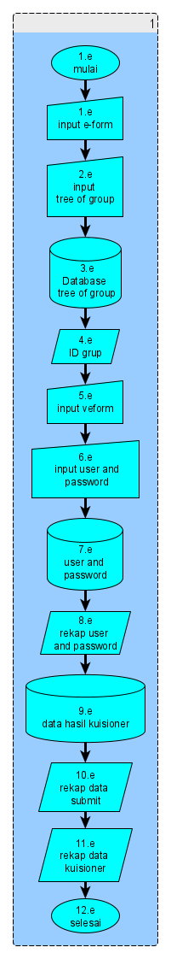
Proses pembuatan Survei

Slide 5
Input Eform

Slide 6
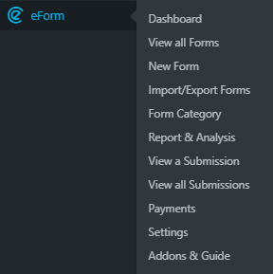
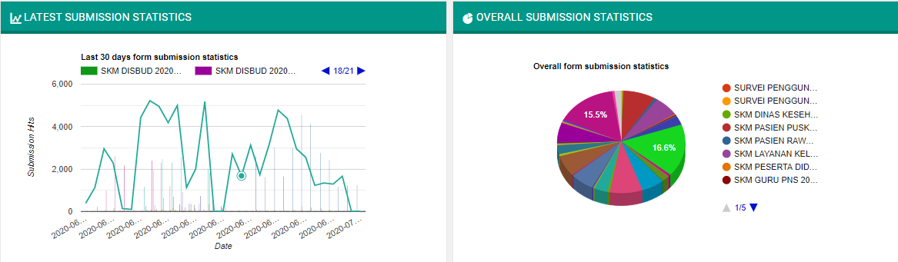

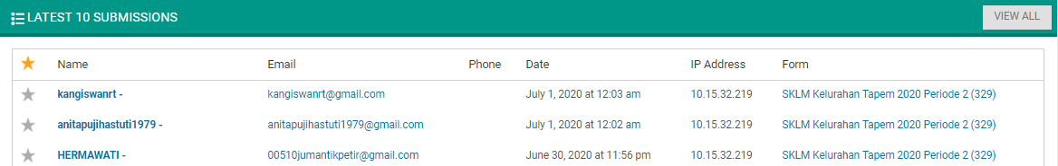
eForm
Dashboard
- Trafik
- Presentasi pengisian
- 10 pengisi survei terakhir
Notes:
tampilan yang ada di dashboard

Slide 7
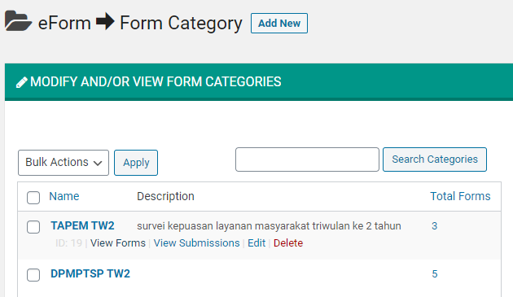
MENU
HOME
eForm
Form Category
- Membuat kategori form
langkah langkah :
1. Add New Category
2. Mencari kategori
3. list kategori yang ada
4. melihat form, jawaban, edit dan hapus

Slide 8
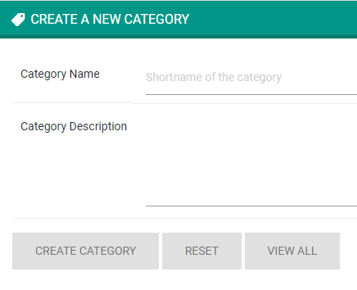
eForm
Form Category
- Membuat kategori form
langkah langkah :
1. Category Name
2. Categoty Description
3. CREATE CATEGORY

Slide 9
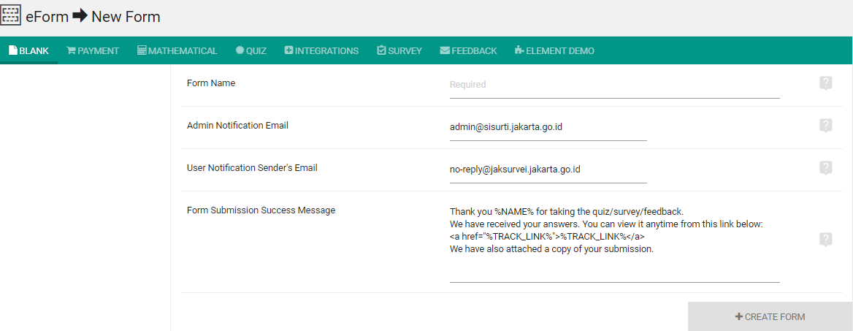
eForm
New Form
- Membuat Form baru
langkah langkah :
1. Blank
2. Form Name
3. +CREATE FORM

Slide 10
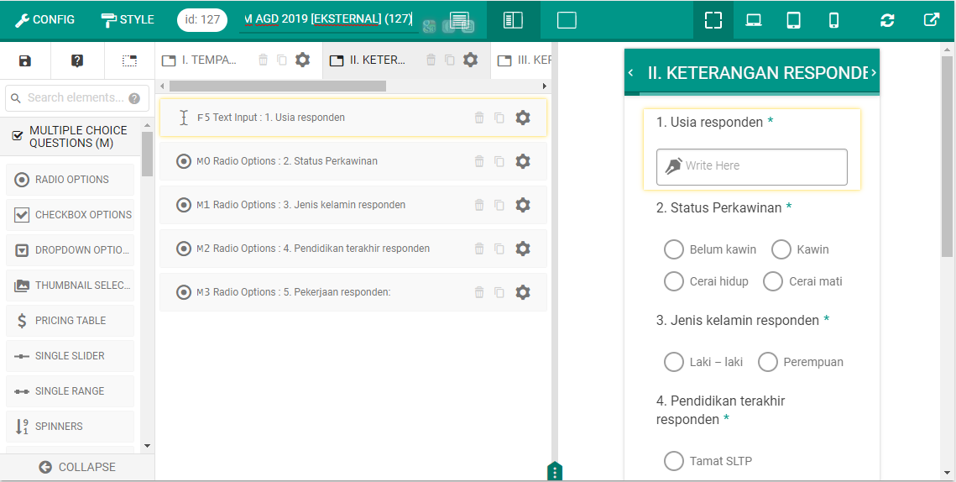
eForm
New Form
- Membuat Form baru
1
2
3
langkah langkah :
1. CONFIG
-- acuan T43.1
2. id kuisioner
3. pilihan tampilan
4. tipe soal
5. config tiap soal
6. tampilan soal
5
6
4

Slide 11
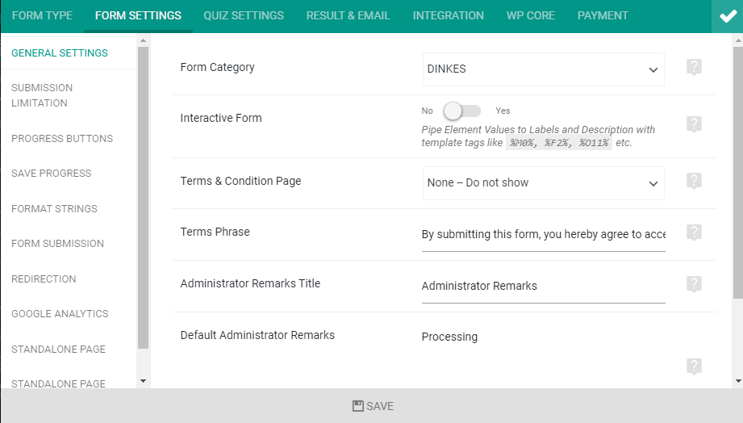
eForm
New Form
- Membuat Form baru
langkah langkah :
-- acuan T43.1
1. FORM SETTINGS
2. GENERAL SETTINGS
3. Form Category

Slide 12
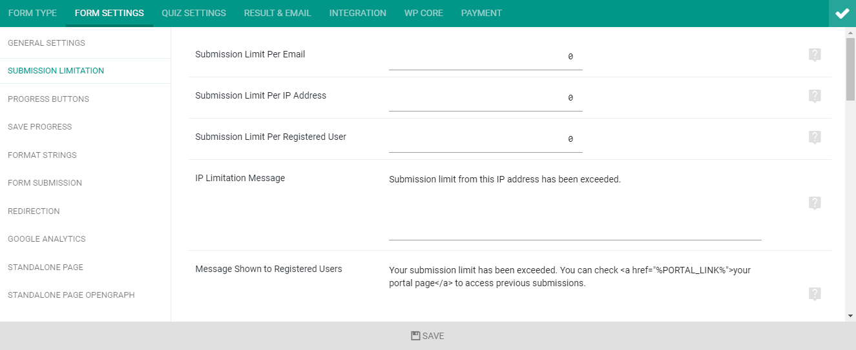
eForm
New Form
- Membuat Form baru
langkah langkah : -- acuan T43.1
1. SUBMISSION LIMITATION
2. Isi Field yang di perlukan

Slide 13
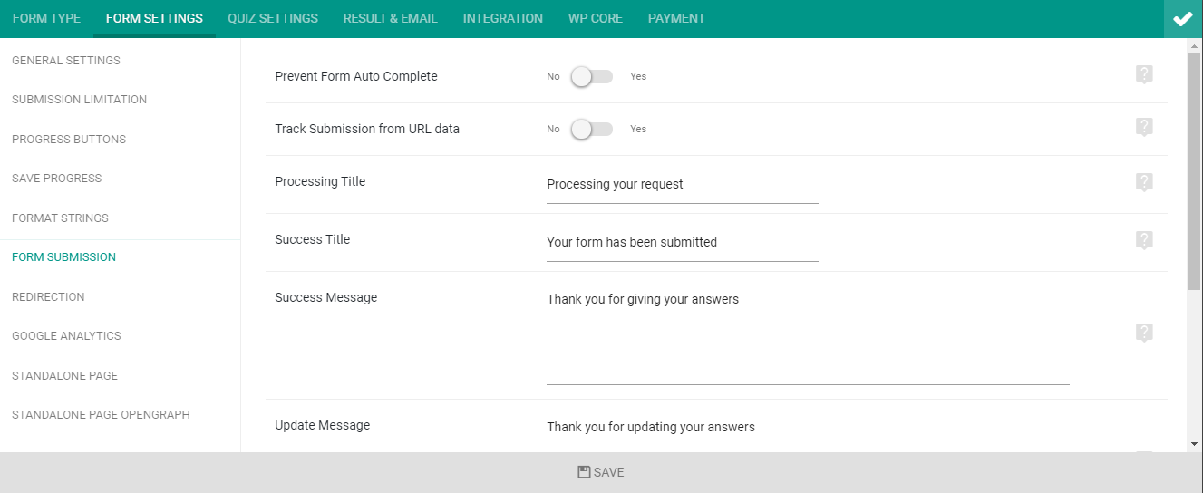
eForm
New Form
- Membuat Form baru
langkah langkah : -- acuan T43.1
1. FORM SUBMISSION
2. Isi Field yang di perlukan

Slide 14
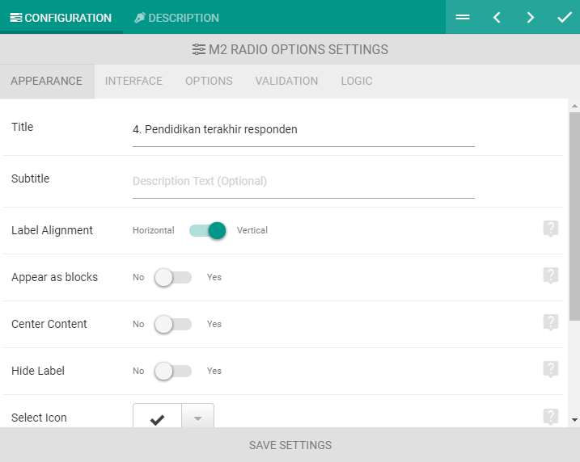
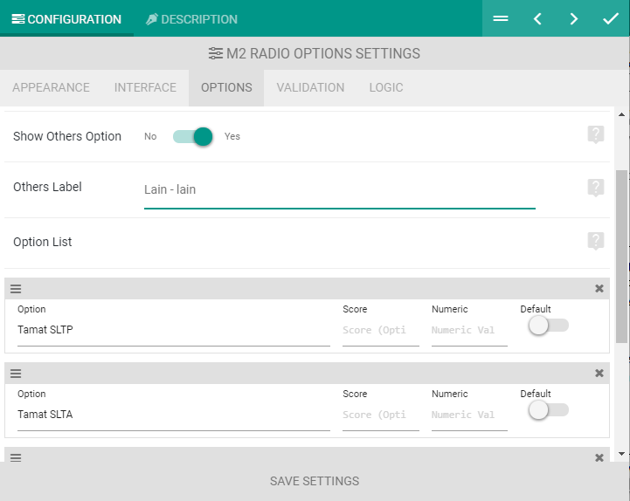
eForm
New Form
- Membuat Form baru
Menu elemen : -- acuan T43.1
1. APPEARANCE
2. OPTION

Slide 15
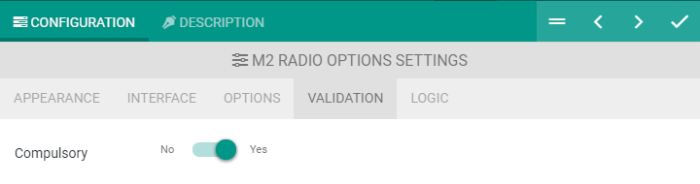
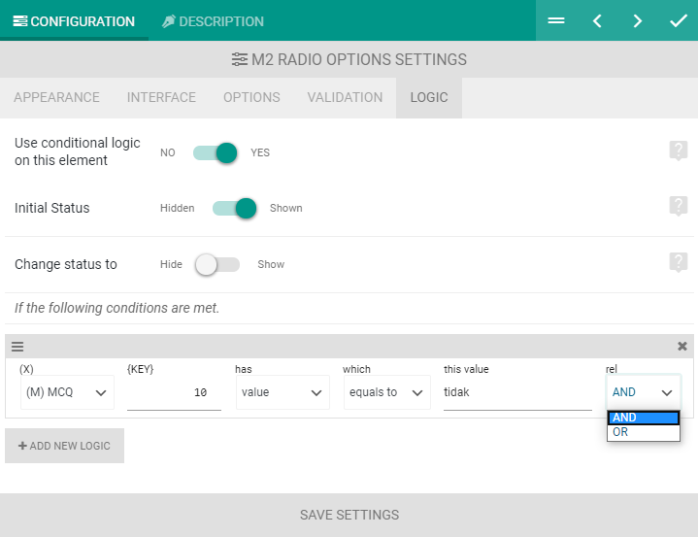
MENU
HOME
eForm
New Form
- Membuat Form baru
Menu elemen : -- acuan T43.1
1. VALIDATION
2. LOGIC

Slide 16
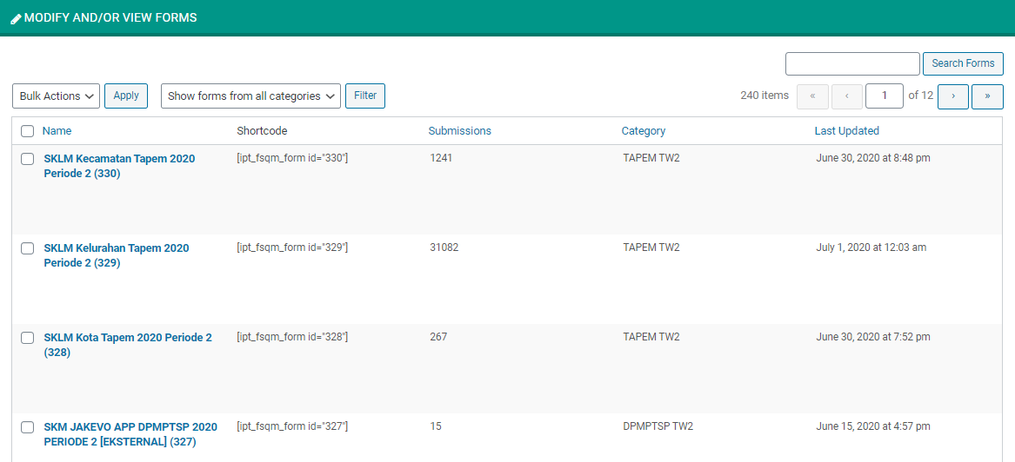
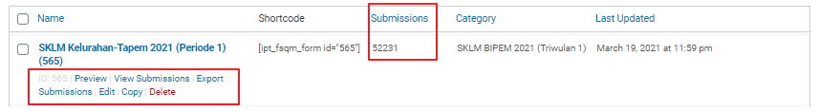
eForm
View All Forms
keseluruhan form
mencari form berdasar nama
Jumlah submisions
View submissions, edit, copy, delet
Notes:
untuk mengecek apakah user sudah mengisi

Slide 17
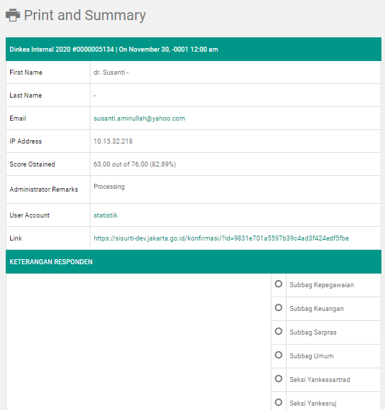
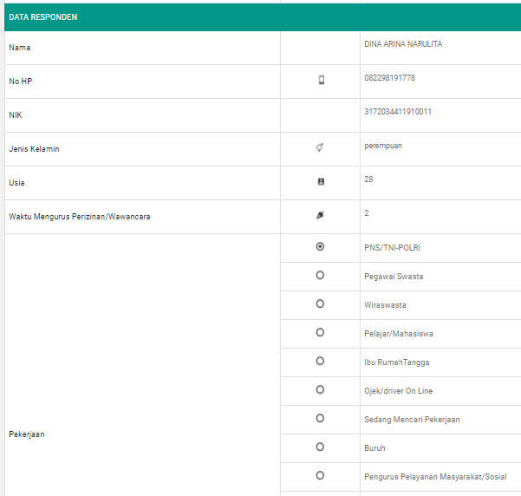
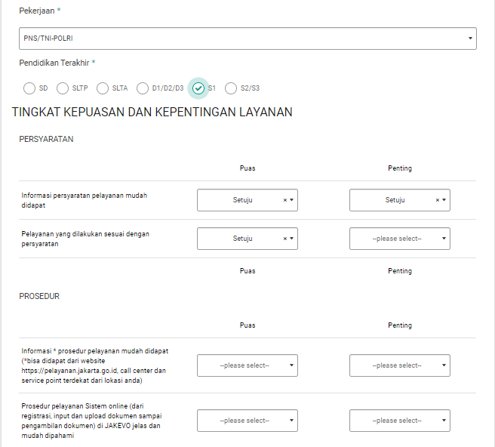
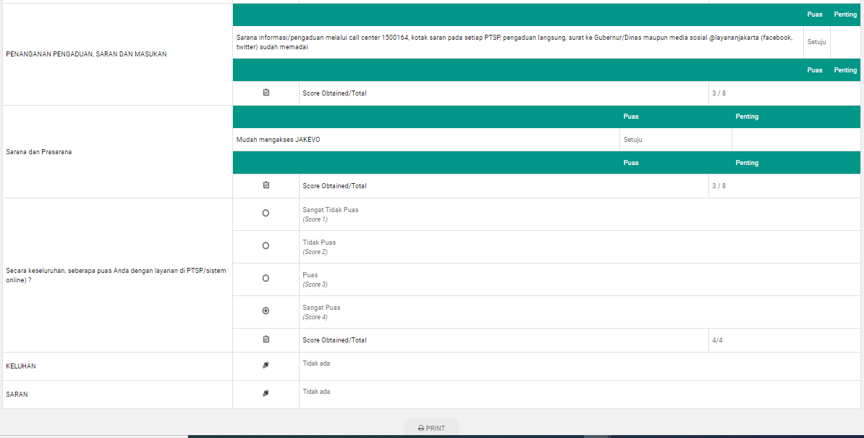
eForm
Full View submissions
tampilan keseluruhan jawaban untuk 1 orang
Notes:
untuk mengecek apakah user sudah mengisi

Slide 18
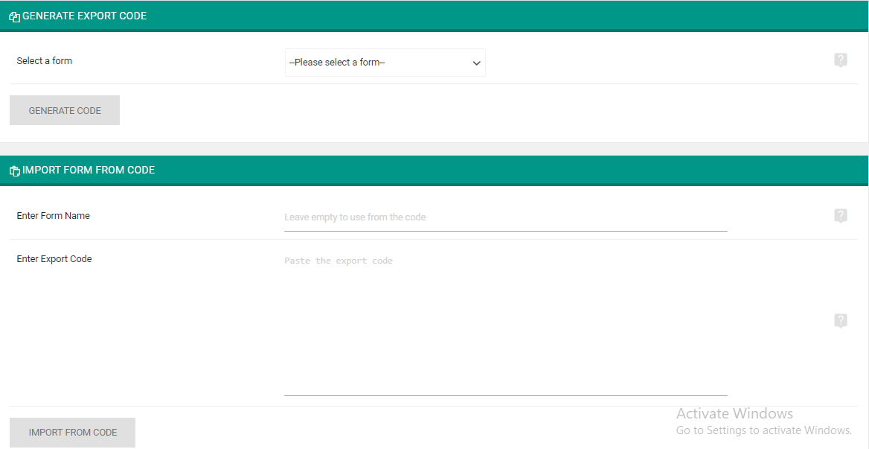
eForm
Import/Export Forms
- Menggandakan form
langkah langkah :
1. GENERATE EXPORT CODE
2. IMPORT FORM FROM CODE

Slide 19
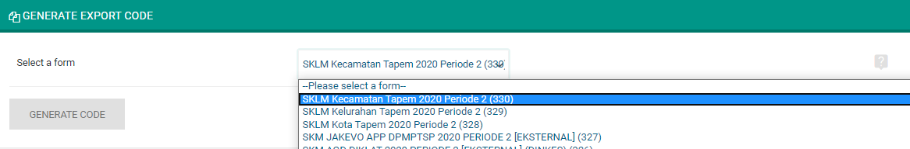
eForm
Import/Export Forms
- Menggandakan form
langkah langkah :
1. Pilih judul kuisioner
2. Generate

Slide 20
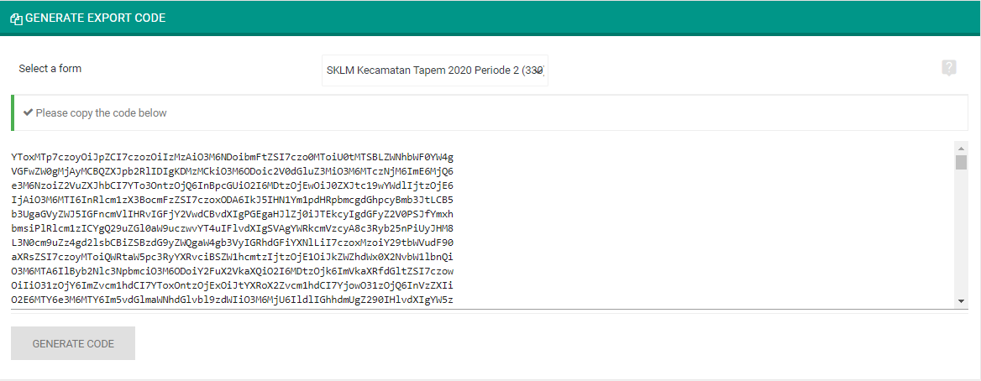
eForm
Import/Export Forms
- Menggandakan form
langkah langkah :
1. Kopi kode generate

Slide 21
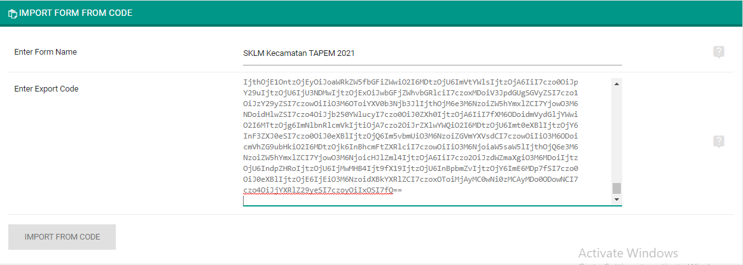
eForm
Import/Export Forms
- Menggandakan form
langkah langkah :
1. Enter Form Name
2. Enter Export Code
3. IMPORT FORM CODE

Slide 22
Input tree of group

Slide 23
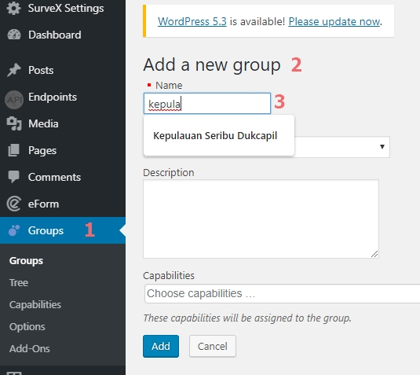
groups
Pembuatan groups dibuat hanya untuk kepala (parent_id) tree of groups,
selanjutnya masuk ke menu seurveX Settings, untuk memasukan data sekaligus per tree (per grup)
langkah langkah pemasukan data groups :
Klik groups
klik Add group
Isi bagian name “kepulauan seribu dukcapil”

Slide 24
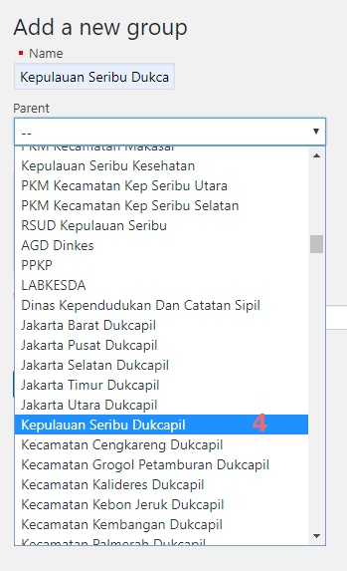
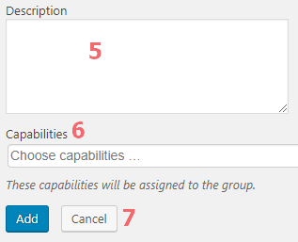
groups
4. Klik parent sesuai nama grup “kepulauan seribu dukcapil”. Abaikan jika hanya membuat satu
Sebaiknya isi Descripsion
Capabilities lebih baik dikosongkan
Add, ok

Slide 25
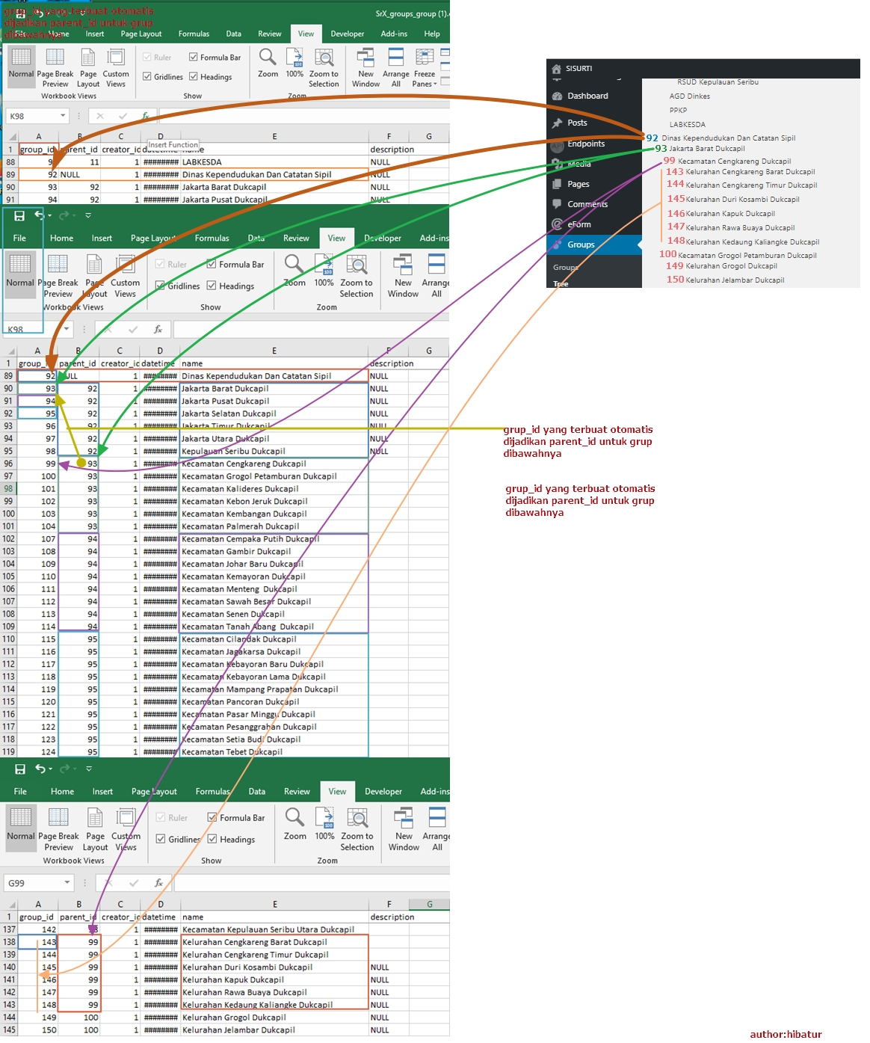
Groups Tree
Struktur

Slide 26
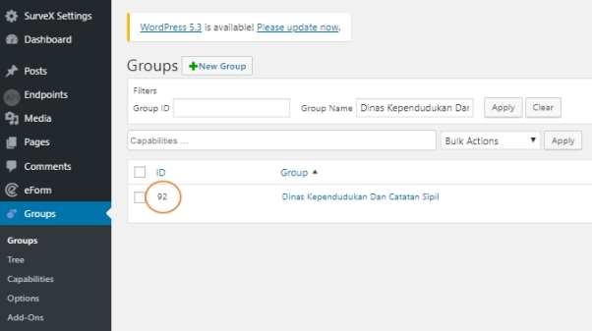
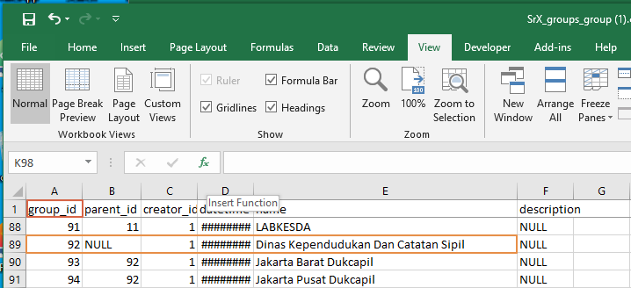
Groups ID
Setelah buat dulu satu grup sebagai parent_id seperti tutorial “membuat groups (satu hanya untuk parent_id) sisurti 2019.docx”
Lalu terlihat ID sebagai contoh “Dinas Kependudukan Dan Catatan Sipil”
Jika dilihat dari database | bagian group_id |Dinas Kependudukan Dan Catatan Sipil adalah yang harus di input agar didapat grup idnya.
-Setelah itu grup id dijadikan parent id untuk tree of groups, grup dibawahnya.
-Setiap angka yang dikiri bagian group_id adalah untuk parent_id dibawahnya.

Slide 27
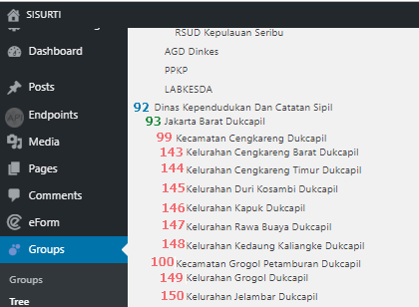
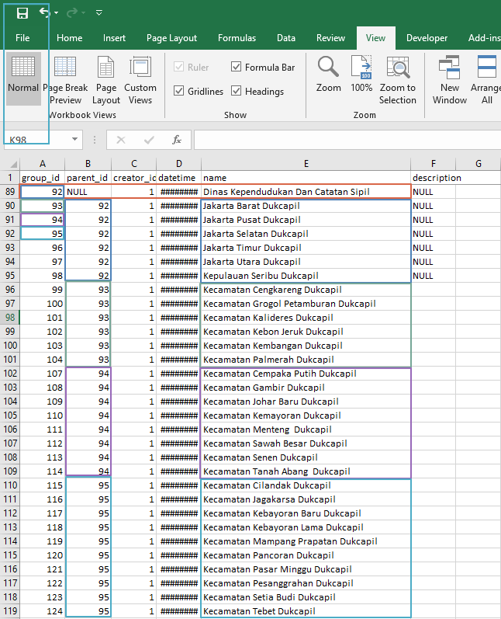
Groups ID
ID grup didapat pada bagian colom A
Nama grup di colom E

Slide 28
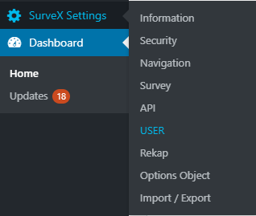
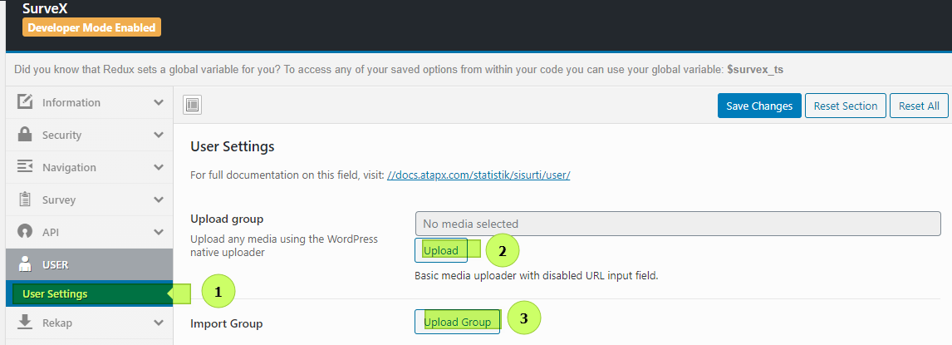
Input grup banyak
Tutorial ini tambahan untuk input grup sekaligus
Saat nama grup parent sudah di buat, maka grup di bawahnya dapat diinput secara 1 kali.
T4.3.2.2tutorial membuat groups (satu hanya untuk parent_id) sisurti 2019.
Masuk ke SurveX Settings > USER
3. Pada tab :
1. user settings
2. upload > pilih lokasi file oke
3. upload group

Slide 29
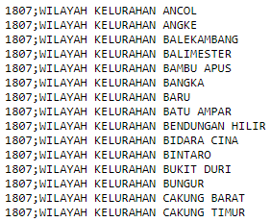
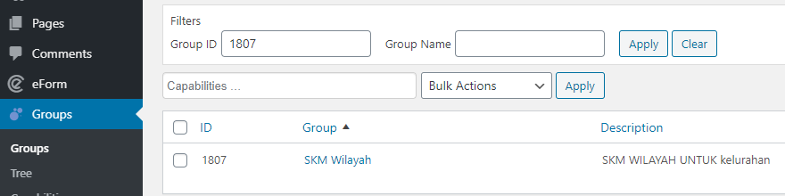
Input grup banyak
format penulisan file sebagai berikut : file T.4.3.2.7 contoh upload grup sekaligus untuk grup-skm-wilayah.csv
Angka 1807 didapat dari nama grup yang dibuat pertama kali, lalu mencari Kembali dan terlihat ID grup dari parent ID nya.

Slide 30
Input veform

Slide 31
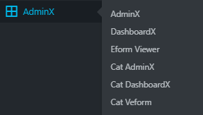
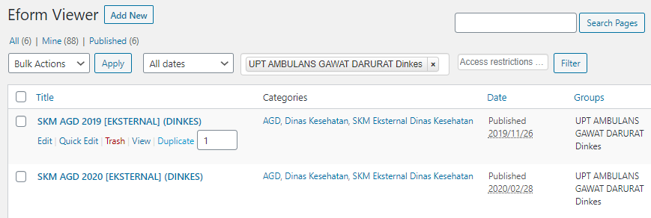
AdminX
Eform Viewer
- mempersiapkan dashboard soal kuisioner
langkah langkah :
1. Add New
2. Search Pages, melihat configurasi dashboard berdasar title
3. edit, hapus, view dan menggandakan

Slide 32
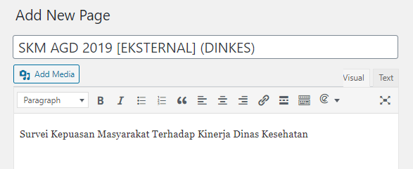
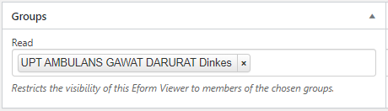
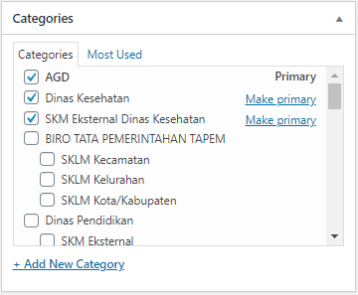
AdminX
-- acuan T4.3.4.1
langkah langkah :
1. Registration Formm > Select nama kuisioner
2. Dengan Data User atau Tidak > sesuai kebutuhan
3. Download rekap
Eform Viewer
- Add New
- Add New Page
- Categories
- Groups
- Fevorm Creator
Notes:
isi 1 page

Slide 33
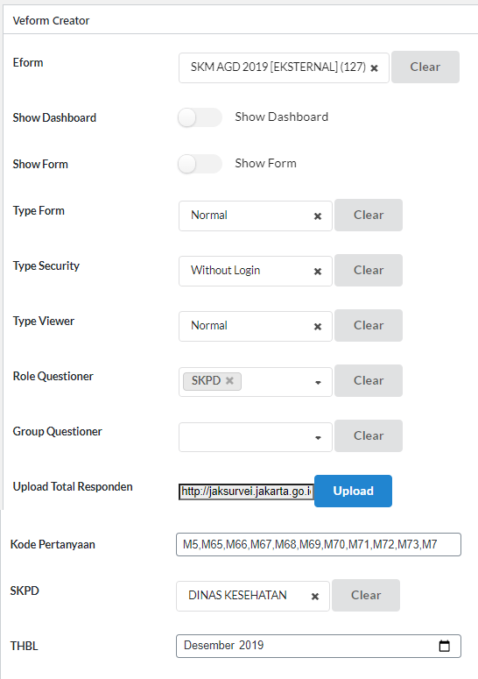
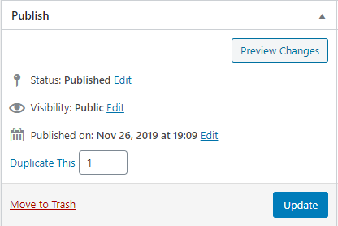
AdminX
-- acuan T4.3.4.1
Eform Viewer
- Add New
- Add New Page
- Categories
- Groups
- Fevorm Creator
- Publish
langkah langkah :
1. isi seluruh field dan settingan yang
diperlukan sesuai permintaan
2. update
Notes:
isi 1 page

Slide 34
User dan password

Slide 35
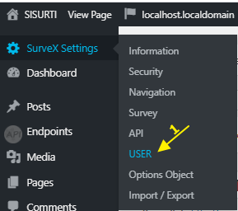
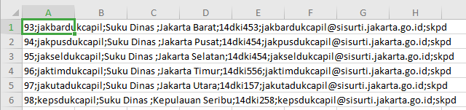
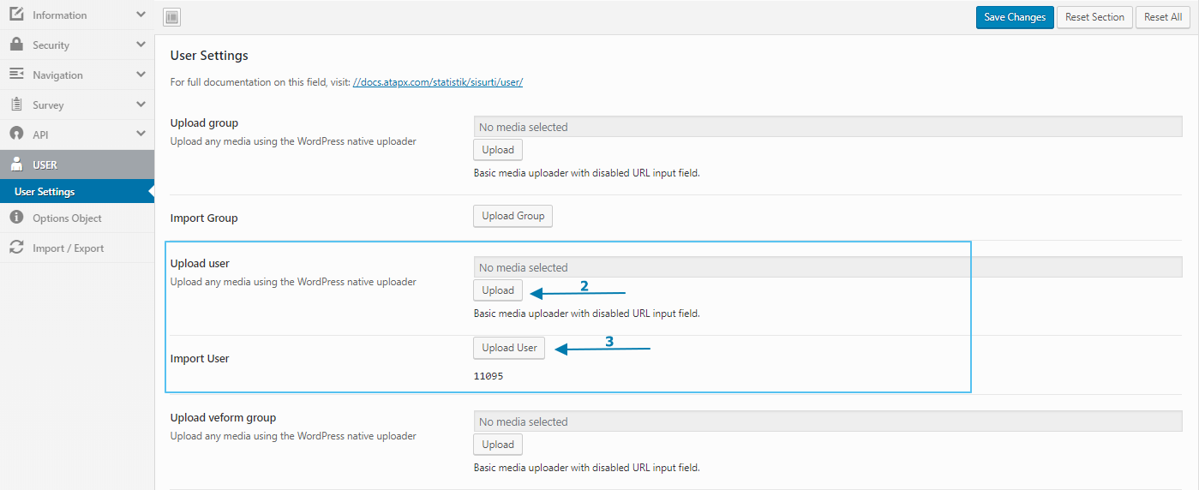
User dan password
1. Setelah itu upload ke web, survex settings > USER
Contoh : group_id ; Username ; Nama_ depan ; Nama_ belakang ; password; email ; role
2. Upload > pilih file
3. Upload > upload user
Setelah user terupload pengecekan user dilakukan via database jumlah user yang terupload per grup

Slide 36
Rekap data submit

Slide 37
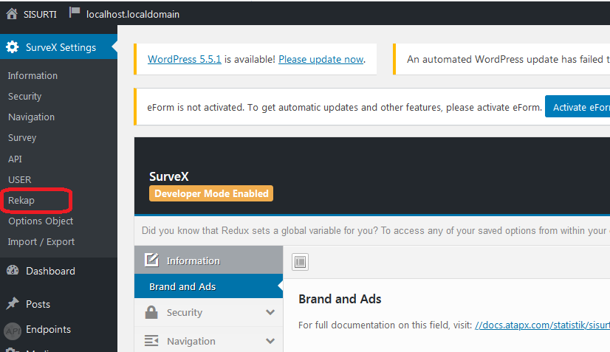
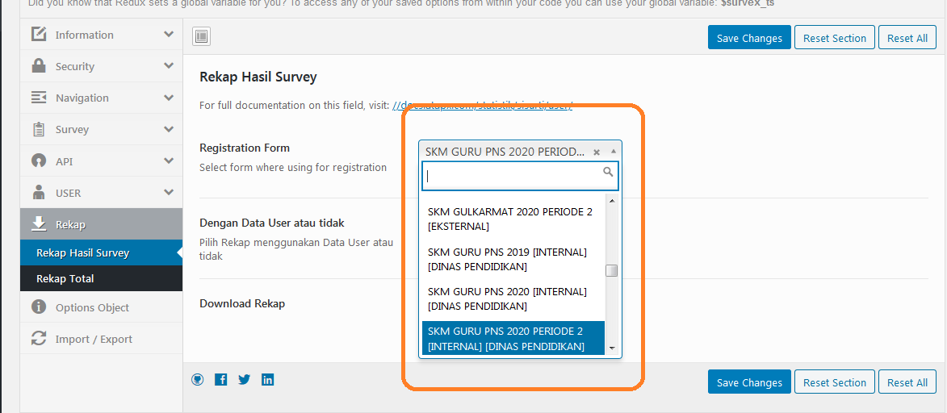


Rekap harian
1. Dari Halaman Dashboar Pilih > “Survex Setting”
2. Pilih > “Rekap”
3. Di Registration Form Kita cari survei yang akan kita ambil
Terdapat Pilihan Registration Form > Pilih Hasil survei mana yang akan kita ambil
Dengan Data User atau Tidak > Sesuai Kebutuhan Ya/Tidak
Download Rekap > Setelah kita pilih survei lalu kita download
4. Setelah download akan ada hasil download seperti dibawah ini

Slide 38

Rekap harian
1. Rekap harian juga bisa dilakukan oleh koordinator
Dari dashboard tersebut terdapat informasi yang dibutuhkan
Untuk melihat, diantaranya :
jumlah responden
Data yang telah mengisi dan belum mengisi survei
Juga mendownload user yang telah mengisi, belum mengisi, dan rekap jumlah keseluruhan

Slide 39





Rekap harian
Output dari rekap harian tergantung dari tipe survei,
Jika responden tetap dan di beri grup maka
akan terdownload 3 file
Jika responden tanpa diberikan grup akan muncul 2
Isi dari “data user berhasil submit” dan “data belum submit”
Isi dari data rekap

Slide 40


Rekap total
Rekap Total, adalah proses untuk melakukan rekapitulasi data user beserta isi detail dari soal.
a. Klik Rekap > Rekap Total
b. Penjelasan :
1. Menu Rekap Total
2. Veform, yaitu nama eform yang ingin direkap

Slide 41
Rekap total
3. Type submit, terdapat dua pilihan label dan score Tipe label
4. part atau tidak
Jika dengan part, maka akan muncul label, isi
0 = 1-5000
1=5000 – 10000
2=10000 – 15000
3=15000 – 20000
Jadi tiap part kelipatan 5000.
Jika tidak, maka hanya akan menampilkan file 1 -5000
5. Show data,
Jika ya, maka akan membuat tab baru otomatis dan hasil data hanya dapat dilihat.
Jika tidak, maka file akan terdownload.
6. Include image
Jika ya, isi dai kuisioner yang berupa image akan ikut ter rekap.
Jika tidak, maka file gambar tidak terlihat.
7. Process. Download
File berupa .XLS jika ingin dapat dilihat melalui statisticcloud maka harus di save ulang dengan format .XLSX

Slide 42

Rekap total
Tampilan isi rekap total

Slide 43

Rekap total
Tampilan isi rekap total

Slide 44

Pembuatan Link

Slide 45
Pembuatan kuesioner dengan tipe link seperti pada page 9 dengan settingan tipe link
Pembuatan Kuesioner
Input Eform

Slide 46

Pembuatan kuesioner dengan tipe link seperti pada page 9 dengan settingan elemen gqvar = grup query var Dengan configurasi eform elementer, sebagai berikut : - appearance, title nama field dalam contoh “Unit Layanan :” - interface, key parameter terserah dalam contoh “g” - readonly “yes” - show in form “yes” juga configurasi veform page 33 pada bagian kode pertanyaan sesuai parameter dari eform “g” selebihnya setingan sesuai dengan tipe kuisioner yang telah di baku kan.
Pembuatan Link
Setting eform dan veform

Slide 47

Pada bagian Pilihan Tampilan klik pada bagian lihat kuisioner maka dapat URL
Pembuatan Link
Setting eform dan veform
https://jaksurvei.jakarta.go.id/eforms/skm-pelayanan-kelurahan-dukcapil-2021-periode-1-eksternal-521/521/?g=143
https://jaksurvei.jakarta.go.id/eforms/skm-pelayanan-kelurahan-dukcapil-2021-periode-1-eksternal-521/521/?g=144
https://jaksurvei.jakarta.go.id/eforms/skm-pelayanan-kelurahan-dukcapil-2021-periode-1-eksternal-521/521/?g=145
https://jaksurvei.jakarta.go.id/eforms/skm-pelayanan-kelurahan-dukcapil-2021-periode-1-eksternal-521/521/?g=146
URL kuisioner
Parameter
Nomer grup

Slide 48

Setelah url link untuk wilayah telah dibuat maka bisa didistribusikan
Pembuatan Link
Setting eform dan veform

Slide 49

Pengisian
Proses pengisian dapat dilakukan sesuai waktu survei

Slide 50


Monitoring dan Parameter
Saat URL dibuka jika kuisioner belum waktunya maka akan muncul tampilan sebagai berikut
Saat URL dibuka jika kuisioner waktunya sudah berakhir maka akan muncul tampilan sebagai berikut

Slide 51
Monitoring dan Parameter
Untuk mengetahui jumlah responden yang telah mengisi bisa dengan melihat colom Submissions
Seperti pada page 16
Atau bisa melihat dashboard page 38

Slide 52
Penarikan rekap total
Untuk penarikan rekap seperti pada page 39 dengan hasil file pada page 42

